Slide 1
“MULTIVERSIDAD LATINOAMERICANA”
CAMPUS: CULIACÁN NORTE.
Segundo semestre
Grupo: 201.
Asignatura: Ética y valores II
Docente: Alejandra Ma. Camacho Pérez.
Culiacán, Sinaloa Mayo del 2014.

Slide 2
BLOQUE 4. APLICA LAS DIMENSIONES DE LA CONCIENCIA MORAL EN DIFERENTES ÁMBITOS
4.2.- UBICA A LA COMUNIDAD COMO UN ELEMENTO COMPLEMENTARIO DEL SER HUMANO.

Slide 3
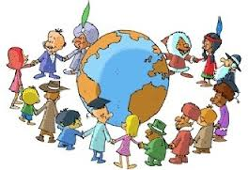
La comunidad es unidad compartida, unidad común, la que integra a los individuos y les proporciona un mundo humano. Lo biológico no posibilita que la persona se convierta en ser humano, ya que es fundamental la influencia de los mayores y la transmisión de normas, valores, hábitos, costumbres para que la criatura biológica se convierta en ser humano, es un individuo que vive en comunidad.

Slide 4
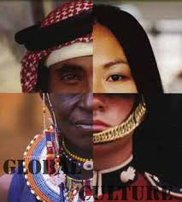
La constitución biológica no nos convierte en individuos, sino que somos individuos porque hemos incorporado un mundo humano histórico formado por normas, valores, hábitos y costumbres.
La vida humana no es sólo nacer, crecer y reproducirse. Es también incorporar un mundo cultural e histórico formado por tradiciones y normas sociales.

Slide 5

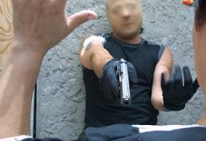
Los individuos que viven en sociedad han incorporado las normas sociales indispensables para comunicarse.
Habrá algunos dispuestos a aceptar las normas sociales inculcadas en la familia y en la escuela, mientras que otros los adaptarán de acuerdo con las vivencias obtenidas en otros grupos. En el plano de vivencias se presentarán las que aman a su persona, grupo y comunidad, mientras que otros son egoístas, otros mas individualistas y no faltarán los altruistas.

